Slide 1

Episodio 2
La piedra de los tres colores

Slide 2
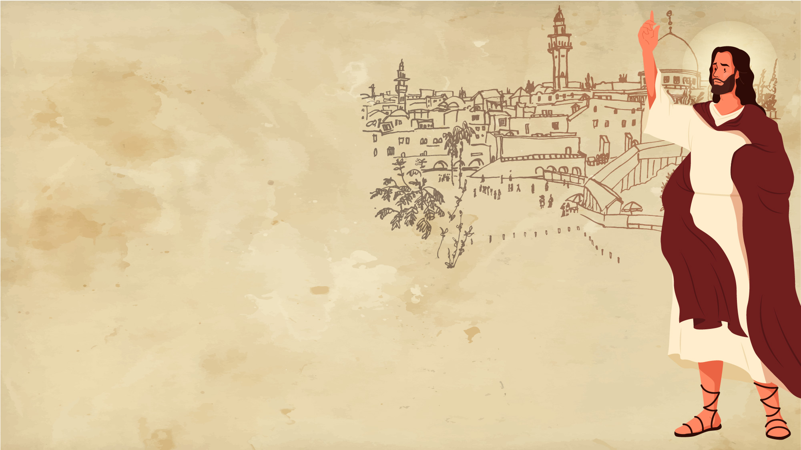

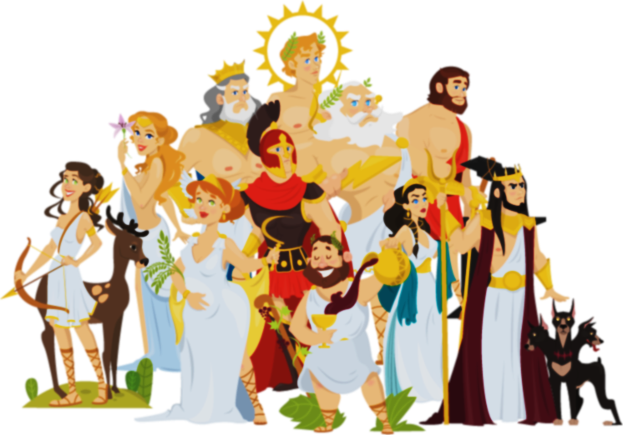
JERUSALÉN significa
CIUDAD DE DIOS
Así que vamos a investigar y averiguar
cuántos dioses existen realmente.
"Un Dios y un Padre de todos, que está sobre todos, actúa a través de todos y está en todos."
Efesios 4:6

Slide 3
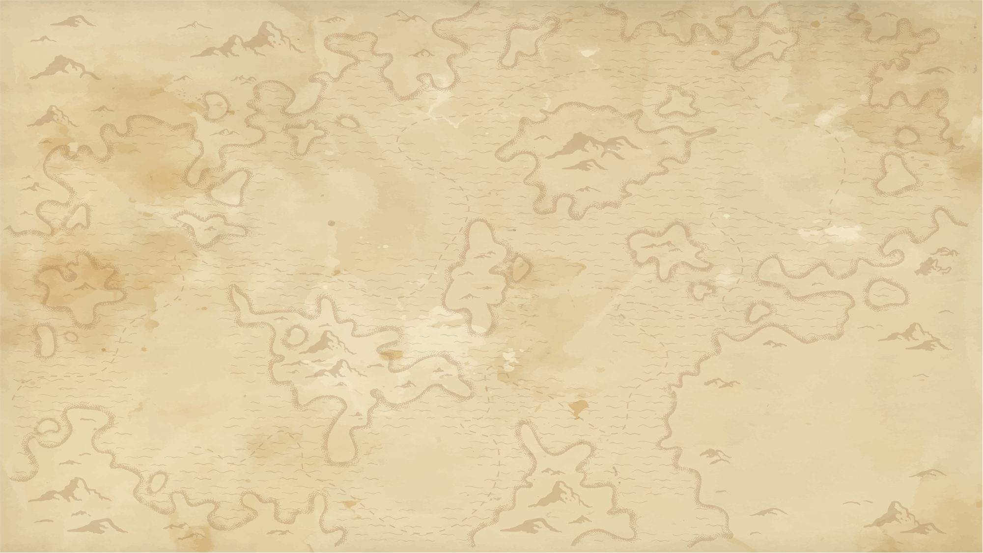




¿Cuál es la naturaleza de Dios y cómo
Deberíamos tratar de entenderlo?
"Dios es espíritu; e importa que sus fieles lo adoren en espíritu y en verdad." Juan 4:24
¿le importa nuestros problemas y nos escucha?
¡¡Wow!! Incluso da alivio saber que el ser más poderoso del universo nos conoce, nos escucha y nos cuida.
Lee los siguientes textos y descubre algo muy importante sobre Dios.
“Puse en el Señor toda mi esperanza; él se inclinó hacia mí y escuchó mi clamor. Me sacó de la fosa de la muerte, del lodo y del pantano; puso mis pies sobre una roca, y me plantó en terreno firme. Puso en mis labios un cántico nuevo, un himno de alabanza a nuestro Dios. Al ver esto, muchos tuvieron miedo y pusieron su confianza en el Señor.” Salmos 40:1-3
3

Slide 4



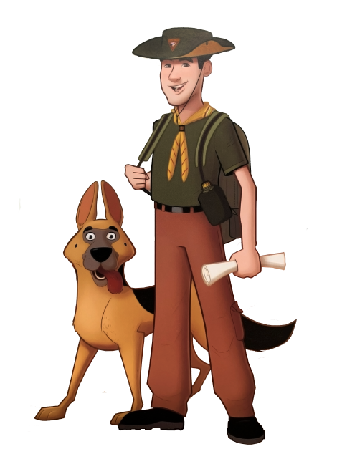
La primera persona que encontramos es Jesús, porque Él es el que está hablando. Luego encontramos al Padre y también encontramos el Consolador o el Espíritu de verdad, que es el Espíritu Santo. Sólo creemos en un Dios, pero ese único Dios se divide en tres: esto es lo que llamamos la Trinidad. Raro, ¿eh? Pero así es: son tres personas diferentes, cada una con una función específica para nuestra salvación. Pero unidos, son sólo un Dios. Es como un triángulo: tiene tres lados, pero es sólo una figura.
Mira el desafío: ¿Cuántas personas encuentras en este texto?
“Y yo rogaré al Padre, y os dará otro Consolador, para que esté con vosotros para siempre: el Espíritu de verdad, al cual el mundo no puede recibir, porque no le ve, ni le conoce; pero vosotros le conocéis, porque mora con vosotros, y estará en vosotros..” Juan 14:16,17

Slide 5


Esta Palabra era Jesús, y sabemos que fue él, porque Juan lo explica en el capítulo 1:14. Recuerda lo que dijo: “Todas las cosas por él fueron hechas, y sin él nada de lo que ha sido hecho, fue hecho”. Es decir, tanto Jesús como el Padre y el Espíritu Santo (la trinidad) participaron en la creación de este mundo.
¡Mira qué genial! Por eso Dios dijo:
"Hagamos al hombre a nuestra imagen, conforme a nuestra semejanza." Génesis 1:26
Por eso Él dijo: “Hagamos”, porque estaban juntos (la Trinidad) en la creación del hombre. Es bueno estudiar la Biblia y averiguar sobre estas cosas, ¿verdad?
Míralos juntos en la Creación:
“En el principio creó Dios los cielos y la tierra. Y la tierra estaba desordenada y vacía, y las tinieblas estaban sobre la faz del abismo, y el Espíritu de Dios se movía sobre la faz de las aguas”. Génesis 1:1-2
Aquí encontramos a Dios y al Espíritu Santo. ¿Pero dónde está Jesús?
Míralo aqui:
“En el principio era el Verbo, y el Verbo era con Dios, y el Verbo era Dios. Este era en el principio con Dios. Todas las cosas por él fueron hechas, y sin él nada de lo que ha sido hecho, fue hecho. Juan 1:1-3

Slide 6
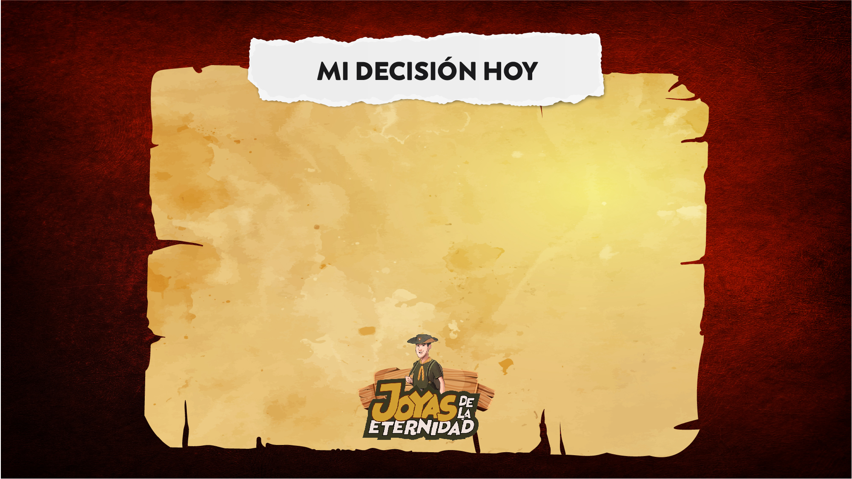
Creo que Dios, Jesús y el Espíritu Santo son un solo Dios. Cada uno con una función específica en mi vida y para mi salvación. Es mi deseo aceptar su obra en mi vida y vivir de acuerdo con su voluntad, como gratitud, por fe y adoración a este Creador y Dios redentor.
Creio que a Bíblia é Inspirada por Deus, aceitarei Ela como regra de fé da minha vida e tomarei tempo diário para ler a Sua mensagem.

